Slide 1


7.2 MIPS32 指令系统介绍

Slide 2

目录 | CONTENT
1
7.2.1 指令格式及类型
2
7.2.2 指令的寻址

Slide 3
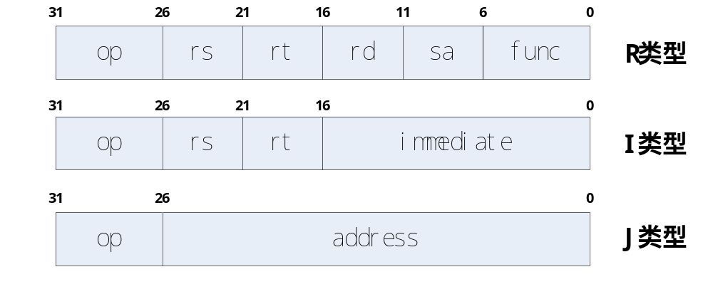
7.2.1 指令格式及类型
MIPS32架构中的所有指令都是32位，也就是32个0、1编码连在一起表示一条指令，有三种指令格式。如图7.2.1所示。其中op是指令码、func是功能码。
图7.2.1 MIPS32指令类型
Notes:
引导学员思考经销商管理的方面，注重框架性思维的培训

Slide 4
R类型：该类型指令从寄存器堆（register file）中读取两个源操作数，计算结果写回寄存器堆。具体操作由op、func结合指定，rs和rt是源寄存器的编号，rd是目的寄存器的编号，比如：假设目的寄存器是$3，那么对应的rd就是00011（此处是二进制）。MIPS32架构中有32个通用寄存器，使用5位编码就可以全部表示，所以rs、rt、rd的宽度都是5位。sa只有在移位指令中使用，用来指定移位位数。
I类型：该类型指令使用一个16位的立即数作为一个源操作数。具体操作由op指定，指令的低16位是立即数，运算时要将其扩展至32位，然后作为其中一个源操作数参与运算。
J类型：该类型指令使用一个26位的立即数作为跳转的目标地址（target address）。具体操作由op指定，一般是跳转指令，低26位是字地址，用于产生跳转的目标地址。
Notes:
引导学员思考经销商管理的方面，注重框架性思维的培训

Slide 5
按功能来区分，MIPS32架构中定义的指令可以分为以下几类
逻辑操作指令：and、andi、or、ori、xor、xori、nor、lui共8条指令，实现逻辑与、或、异或、或非等运算。
移位操作指令：sll、sllv、sra、srav、srl、srlv共6条指令，实现逻辑左移、右移、算术右移等运算。
移动操作指令：movn、movz、mfhi、mthi、mflo、mtlo共6条指令，用于通用寄存器之间的数据移动，以及通用寄存器与HI、LO寄存器之间的数据移动。
算术操作指令：add、addi、addiu、addu、sub、subu、clo、clz、slt、slti、sltiu、sltu、mul、mult、multu、madd、maddu、msub、msubu、div、divu共21条指令，实现了加法、减法、比较、乘法、乘累加、除法等运算。
Notes:
引导学员思考经销商管理的方面，注重框架性思维的培训

Slide 6
转移指令：jr 、jalr 、j 、jal、b、bal、beq、bgez、bgezal、bgtz、blez、bltz、bltzal、bne共14条指令，其中既有无条件转移，也有条件转移，用于程序跳转执行。
加载存储指令：lb、lbu、lh、lhu、ll、lw、lwl、lwr、sb、sc、sh、sw、swl、swr共14条指令，以“l”开始的都是加载指令，以“s”开始的都是存储指令，这些指令用于从存储器中读取数据，或者向存储器中保存数据。
协处理器访问指令：mtc0、mfc0共2条指令，用于读取协处理器CP0中某个寄存器的值，或者将数据保存到协处理器CP0中的某个寄存器。
异常相关指令：有14条指令，其中有12条自陷指令，包括：teq、tge、tgeu、tlt、tltu、tne、teqi、tgei、tgeiu、tlti、tltiu、tnei，此外还有系统调用指令syscall、异常返回指令eret。
其余指令：nop、ssnop、sync、pref共4条指令，其中 nop是空指令，ssnop是一种特殊类型的空指令，sync指令用于保证加载、存储操作的顺序，pref指令用于缓存预取。
Notes:
引导学员思考经销商管理的方面，注重框架性思维的培训

Slide 7
7.2.2 指令的寻址
MIPS32架构的寻址模式有寄存器寻址、立即数寻址、寄存器相对寻址和PC相对寻址四种。实际上，MIPS硬件只支持一种寻址模式，即：寄存器基地址 + 立即数偏移量，且offset必须在-32768～32767之间（16位），任何载入和存储机器指令都可以写成：lw $1，offset（$2） 可以使用任何寄存器作为目的操作数或源操作数。
MIPS汇编器可以利用合成指令来支持多种寻址方式。MIPS32架构的寻址模式中，寄存器寻址和立即数寻址与其他架构类似，在此不再详述，下面具体介绍下寄存器相对寻址以及PC相对寻址。
Notes:
引导学员思考经销商管理的方面，注重框架性思维的培训

Slide 8
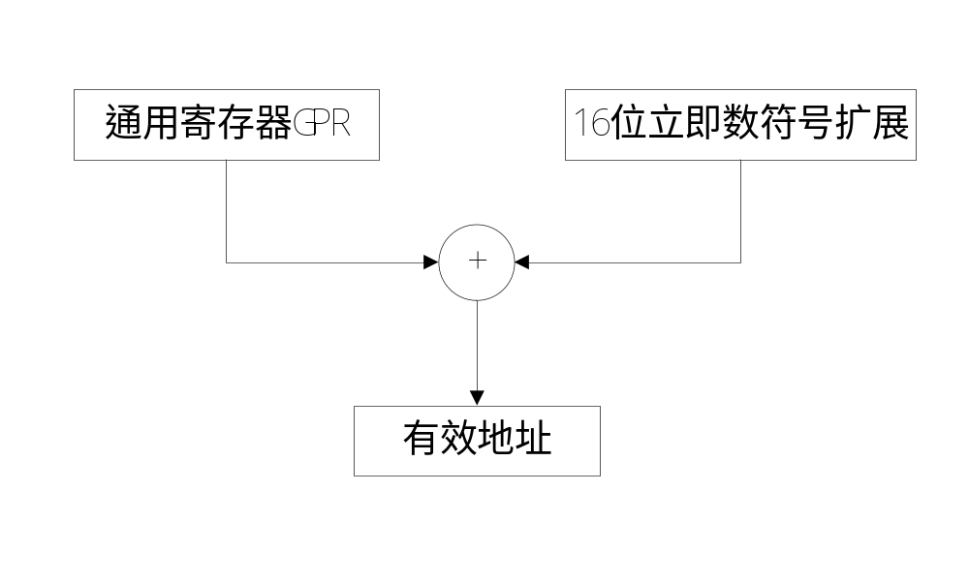
寄存器相对寻址
图7.2.2寄存器相对寻址
Notes:
引导学员思考经销商管理的方面，注重框架性思维的培训

Slide 9
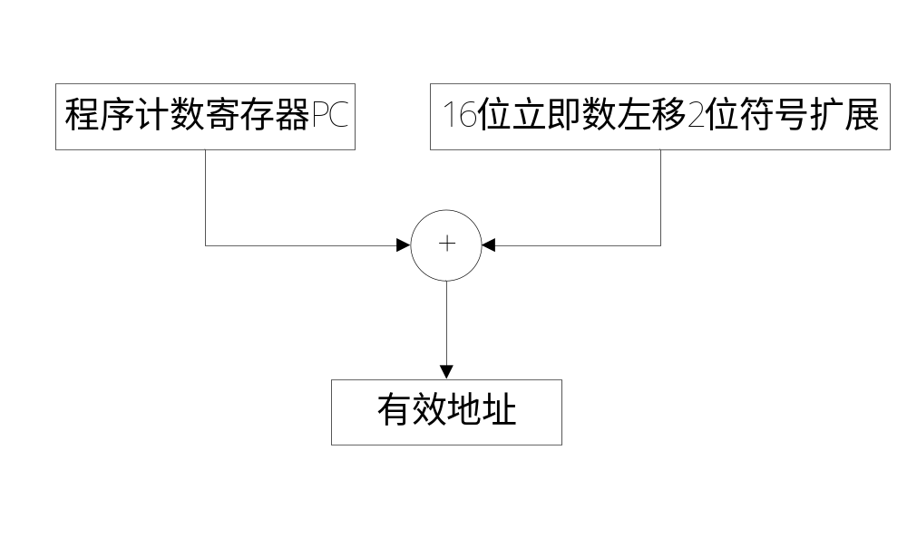
PC相对寻址
图7.2.3 PC相对寻址
Notes:
引导学员思考经销商管理的方面，注重框架性思维的培训

Slide 10
4.7 指令系统举例
（1）计算类指令(Computational)
计算类指令用于执行算术操作，乘/除，逻辑操作和对寄存器进行移位操作。这些指令有两种类型:寄存器类型和立即数类型。寄存器类型的指令使用两个源寄存器的值作为源操作数，立即数类型使用一个寄存器和立即数作为源操作数。根据操作的不同，这些指令分为下面4种：

Slide 11
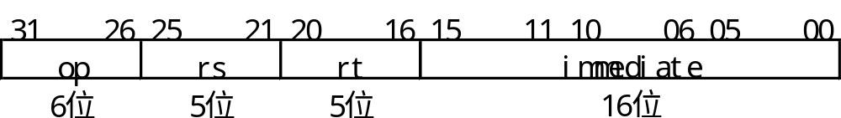
4.7 指令系统举例
1）ALU立即数指令
ADDI rt, rs, immediate ；rt←rs+immediate；有符号加
ADDI $0,$1,0001H ；$0←$1+0001H
001000
00001
00000
0000000000000001
OP rs, rt,mmediate
ADDI $2,$5,0010 ；$2←$5+0010H
001000 00101 00010 0000000000010000

Slide 12
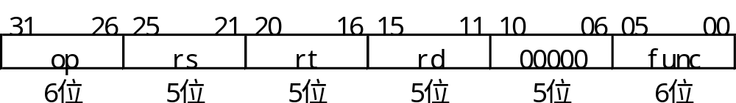
4.7 指令系统举例
2）3操作数指令
ADD rd, rs, rt ；rd←rs+rt；有符号加
ADD $0, $1, $2 ；$0←$1+$2
000000 00001 00010 00000 00000 100000

Slide 13
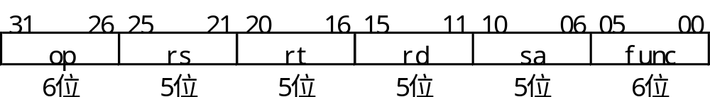
4.7 指令系统举例
3）移位指令
SLL rd, rt, sa ；rd←rt << sa；逻辑左移sa位
SLL $4, $5, 6 ； $4←$5 << 6； 逻辑左移6位
000000 00000 00101 00100 00110 000000

Slide 14
4.7 指令系统举例
4）乘/除法指令
MUL rd, rs, rt ； rd←rs×rt (只存储结果低位)
MUL $1, $2, $3 ； $1←$2×$3
011100 00001 00010 00011 00000 000010

Slide 15
4.7 指令系统举例
（2）Load/Store指令
Load和Store指令都为立即数（I-type）类型，用来在存储器和通用寄存器之间的储存和装载数据。值得一提的是MIPS指令集只有该类指令访问内存，而其他指令都在寄存器之间进行，所以指令的执行速度较高。该类指令只有基址寄存器的值加上扩展的16位有符号立即数一种寻址模式，数据的存取方式可以是字节（byte）、字（word）和双字（Double word）。

Slide 16
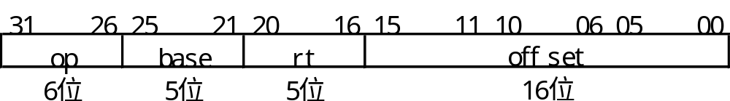
4.7 指令系统举例
LW rt, offset(base) ；rt←memory[base+offset]；Load全字
Lw $5, 0x100($7) ；$5←[$7+0x100]
100011 00111 00101 0000000100000000
SW rt, offset(base) ；memory[base+offset]←rt

Slide 17
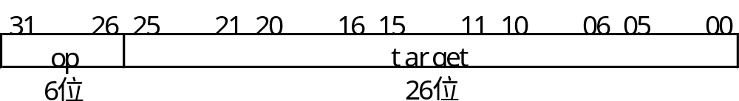
4.7 指令系统举例
（3）跳转jump
所有的跳转目的的第一条指令从存储器中取出并执行。
Jump指令格式：
J target ；在当前指令附近256MB的范围内跳转

Slide 18
4.7 指令系统举例
（4）寄存器传送指令
寄存器传送指令用来在系统的通用寄存器（GPR）、乘除法专用寄存器（HI、LO）之间传送数据，这些指令分为有条件传送和无条件传送2种类型。
（5）专用指令
专用指令用来产生软件中断，当执行这类指令的时候，CPU产生异常并转入中断处理程序。这些指令有系统调用（Syscall），暂停（Break）和Trap指令等，主要用于软件的异常处理。

Slide 19
4.7 指令系统举例
（6）协处理器指令
协处理器指令对协处理器进行操作。协处理器的Load和Store指令是立即数类型，每个协处理器指令的格式依协处理器不同而不同。
（7）系统控制协处理器（CP0）指令
系统控制协处理器（CP0）指令执行对CP0寄存器的操作来控制处理器的存储器并执行异常处理。

Slide 20
谢谢聆听
Thank You

